Slide 1



Extensie Inteligentă pentru Monitorizarea Online a Copiilor cu Tehnologie AI și Securitate Avansată
Domeniu: Calculatoare
Program de studii: Calculatoare şi Tehnologia Informaţiei
An de studiu: IV licență
Autor: Leonardo-Mario Donici
Îndrumător: Ș.l.dr.ing. Alexandru-Gabriel Tudorache

Slide 2
Motivarea problemei
Accesul facil al copiilor la internet aduce și riscuri semnificative.
Platformele de pariuri, conținutul inadecvat sau site-urile malițioase sunt tot mai ușor de accesat.
Părinții au nevoie de soluții moderne de control parental, care să funcționeze discret și eficient.
Am ales să dezvolt o soluție modernă, proactivă și adaptată nevoilor reale ale părinților în era digitală.

Slide 3
Concepte abordate
Control parental: totalitatea metodelor și tehnologiilor folosite pentru a supraveghea și restricționa activitatea online a copiilor.
Criptare AES (Advanced Encryption Standard): algoritm simetric de criptare, folosit pentru protecția datelor sensibile.
Inteligență Artificială (YOLOv8) – algoritm de detecție a obiectelor în imagini, folosit pentru identificarea vizuală a site-urilor periculoase.
Heartbeat – mecanism periodic prin care extensia comunică cu serverul pentru a semnala că este activă.

Slide 4
Obiective
Monitorizarea URL-urilor accesate în browser
Capturarea automata a ecranului
Aplicarea detecției AI
Verificarea siguranței site-urilor cu VirusTotal
Alertă în caz de dezactivare a extensiei
Criptarea și securizarea datelor
Interfață web pentru vizualizarea activității

Slide 5







Tehnologii utilizate
Pyhton: limbajul principal de programare
Flask: framework web pentru server
SQLite: baza de date
JavaScript: scriptul extensiei
YOLOv8: model AI
Roboflow: API de inferență & adnotare
AES: criptarea bazei de date
VirusTotal API: identificarea site-urilor de risc

Slide 6
Soluții similare
Qustodio
Net Nanny
Google Family Link (Android)
Kaspersky Safe Kids
Necesită abonament și sunt limitate.

Slide 7
Avantajele soluției propuse
Caracteristică/ Funcționalitate | Soluții Clasice | Soluția propusă în această lucrare
Criptarea bazei de date | Librării externe deja existente | Implementare AES de la zero
Detecție site-uri gambling / cazino | Filtrare pe bază de URL-uri predefinite | Detecție vizuală AI (YOLOv8)
Protecție suplimentară URL | Limitată | Integrare API VirusTotal
Notificare în caz de dezactivare extensie | Nu există | Sistem heartbeat – alertare
Backup securizat în Cloud | Opțional, necriptat | Backup criptat manual
Gestionare spațiu Google Drive | Nu există | Ștergere automată a celor mai vechi screenshot-uri
Dashboard web pentru părinți | Basic, Limitat | Activități recente, URL-uri accesate, administrare utilizatori

Slide 8
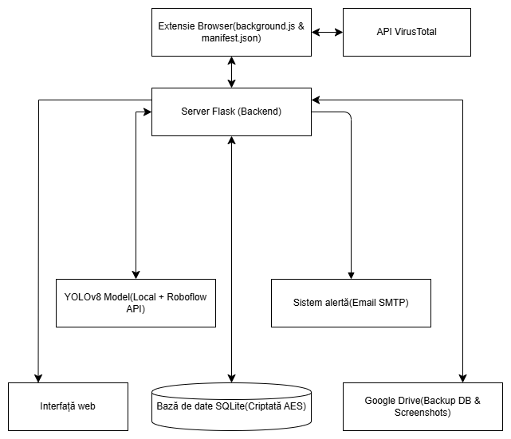
Arhitectura aplicației
Extensia: colectare date
Server: procesare date
Yolov8: analiză vizuală
VirusTotal: analiză siguranță
Google Drive: backup date
Interfață web: vizualizare date

Slide 9
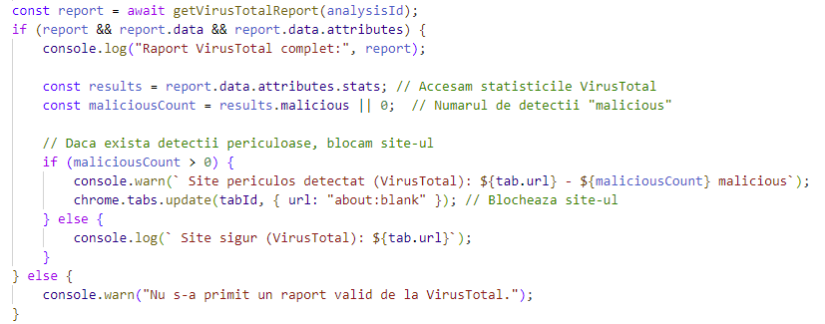
Soluție hibridă de detecție a site-urilor periculoase
Combinație între analiză vizuală AI (adnotare și antrenare) și verificare URL (VirusTotal API)

Slide 10
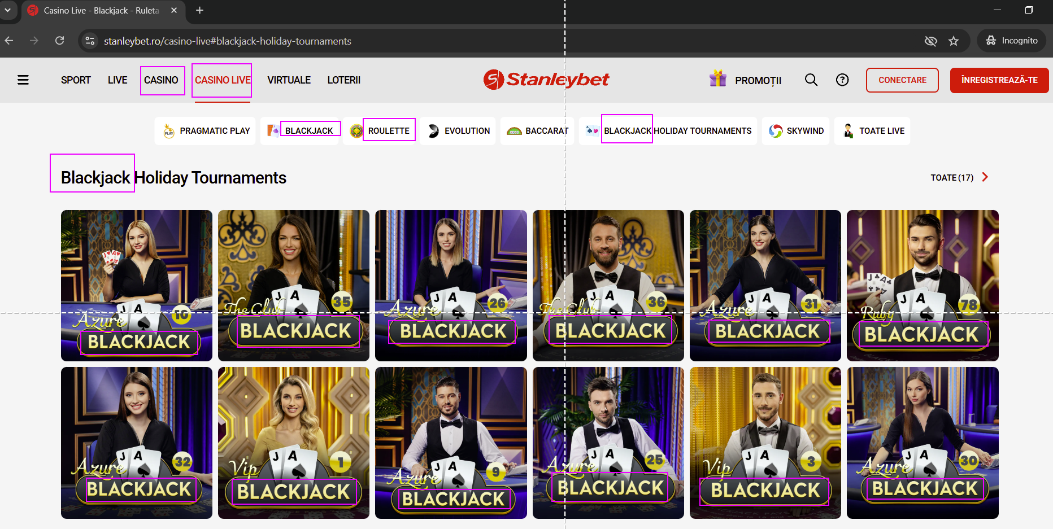
Soluție hibridă de detecție a site-urilor periculoase
Combinație între analiză vizuală AI (adnotare și antrenare) și verificare URL (VirusTotal API)

Slide 11
Rezultatele antrenării modelului AI
Precizie (Precision):. Măsoară cât de „curat” lucrează modelul (fără alarme false).
Recall: Procentul de obiecte relevante identificate din totalul celor existente.
mAP@50: Scor agregat care combină precizia și recall-ul la un prag de suprapunere de 50%.
Model | Type | mAP@50 | Precision | Recall
betting./1 | YOLOv8 Fast | 56.3 | 73.5 | 52.5
betting1/5 | YOLO-NAS Accurate | 19.4 | 14.3 | 4.8
betting1/6 | YOLOv12 Fast | 31 | 49.6 | 12.6
betting1/4 | YOLOv11 Fast | 18.9 | 92.8 | 11.2
betting1/3 | Roboflow 3.0 Fast | 17.5 | 68.4 | 8.3
betting1/2 | YOLO-NA Accurate | 22.2 | 0 | 0

Slide 12
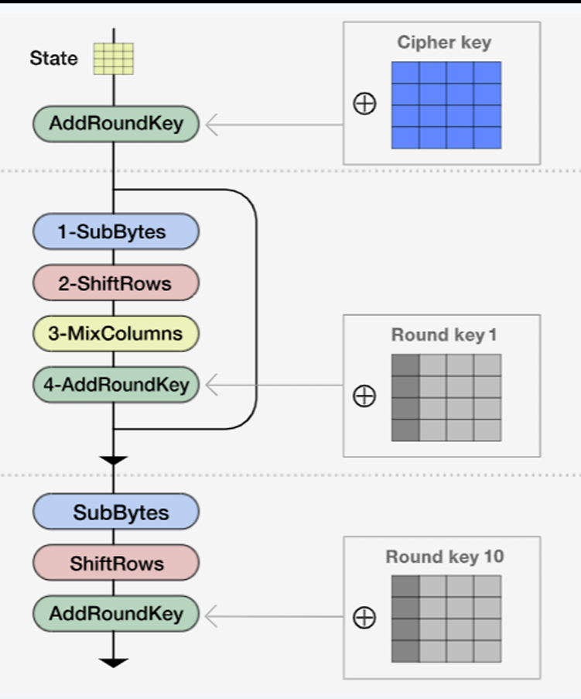
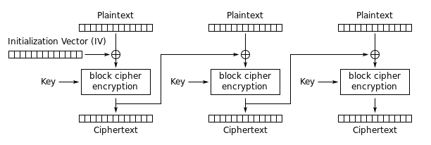
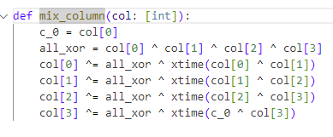
Mecanism avansat de securitate a datelor
Baza de date locală criptată cu AES-CBC 128bit, implementat manual
Optimizarea operației MixColumns

Slide 13
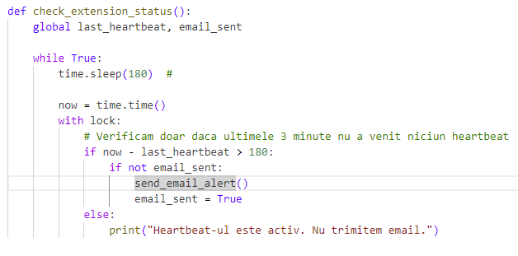
Sistem de alertare proactiv
Heartbeat din extensie: semnal la fiecare 30 secunde
Dacă semnalul lipsește >3 min → alertă trimisă automat prin email
Mail trimis către toți părinții înregistrați (via SMTP Gmail)

Slide 14
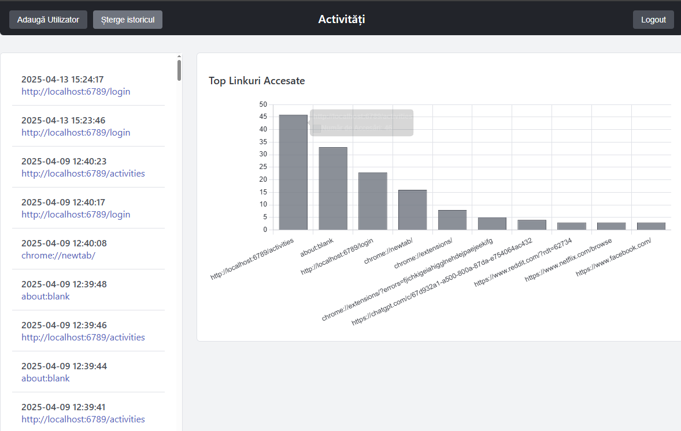
Interfață simplă și eficientă pentru părinți
Vizualizare activitate copil
Cele mai accesate site-uri
Posibilitate de adăugare utilizatori / ștergere date

Slide 15
Obstacole tehnice
Antrenarea repetată a mai multor modele
Soluție: îmbunătățirea setului manual de date & augmentare vizuală
Dezactivarea automata a service worker-ului
Soluție: Implementare custom de ping loop
Dezactivarea cache-ului după logout
Soluție: Adăugare header-e specifice (no-store, no-cache, must-revalidate)
Utilizarea thread-urilor pentru procese complexe
Soluție: Crearea și gestionarea firelor de execuție pentru fiecare task → serverul rămâne responsiv

Slide 16
Direcții viitoare de dezvoltare
Extinderea capabilităților AI pentru a detecta și conținut inadecvat non-gambling (violență, limbaj etc.)
Integrarea unui sistem de rapoarte săptămânale trimise prin email
Implementarea unei aplicații mobile pentru părinți – notificări și monitorizare în timp real

Slide 17
Concluzii
Aplicația oferă o soluție completă și discretă de control parental, axată pe securitate și automatizare
Combinația dintre monitorizare vizuală cu AI, analiza URL-urilor și criptare manuală AES o diferențiază clar față de soluțiile existente
Sistemul este modular și extensibil, ușor de adaptat și scalat în funcție de nevoi

Slide 18
Vă mulțumesc pentru atenție!

